Slide 1
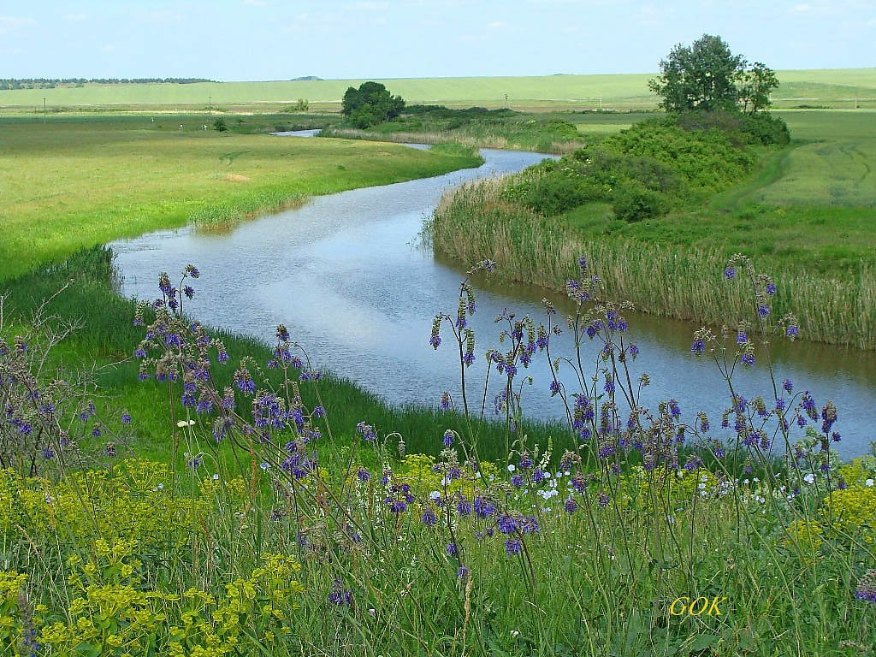
Цитаты знаменитых писателей, родившихся или проживавших на Дону, о Доне - о донском крае
МБУК ЕР «МЕЖПСЕЛЕНЧЕСКАЯ ЦЕНТРАЛЬНАЯ БИБЛИОТЕКА»

Slide 2
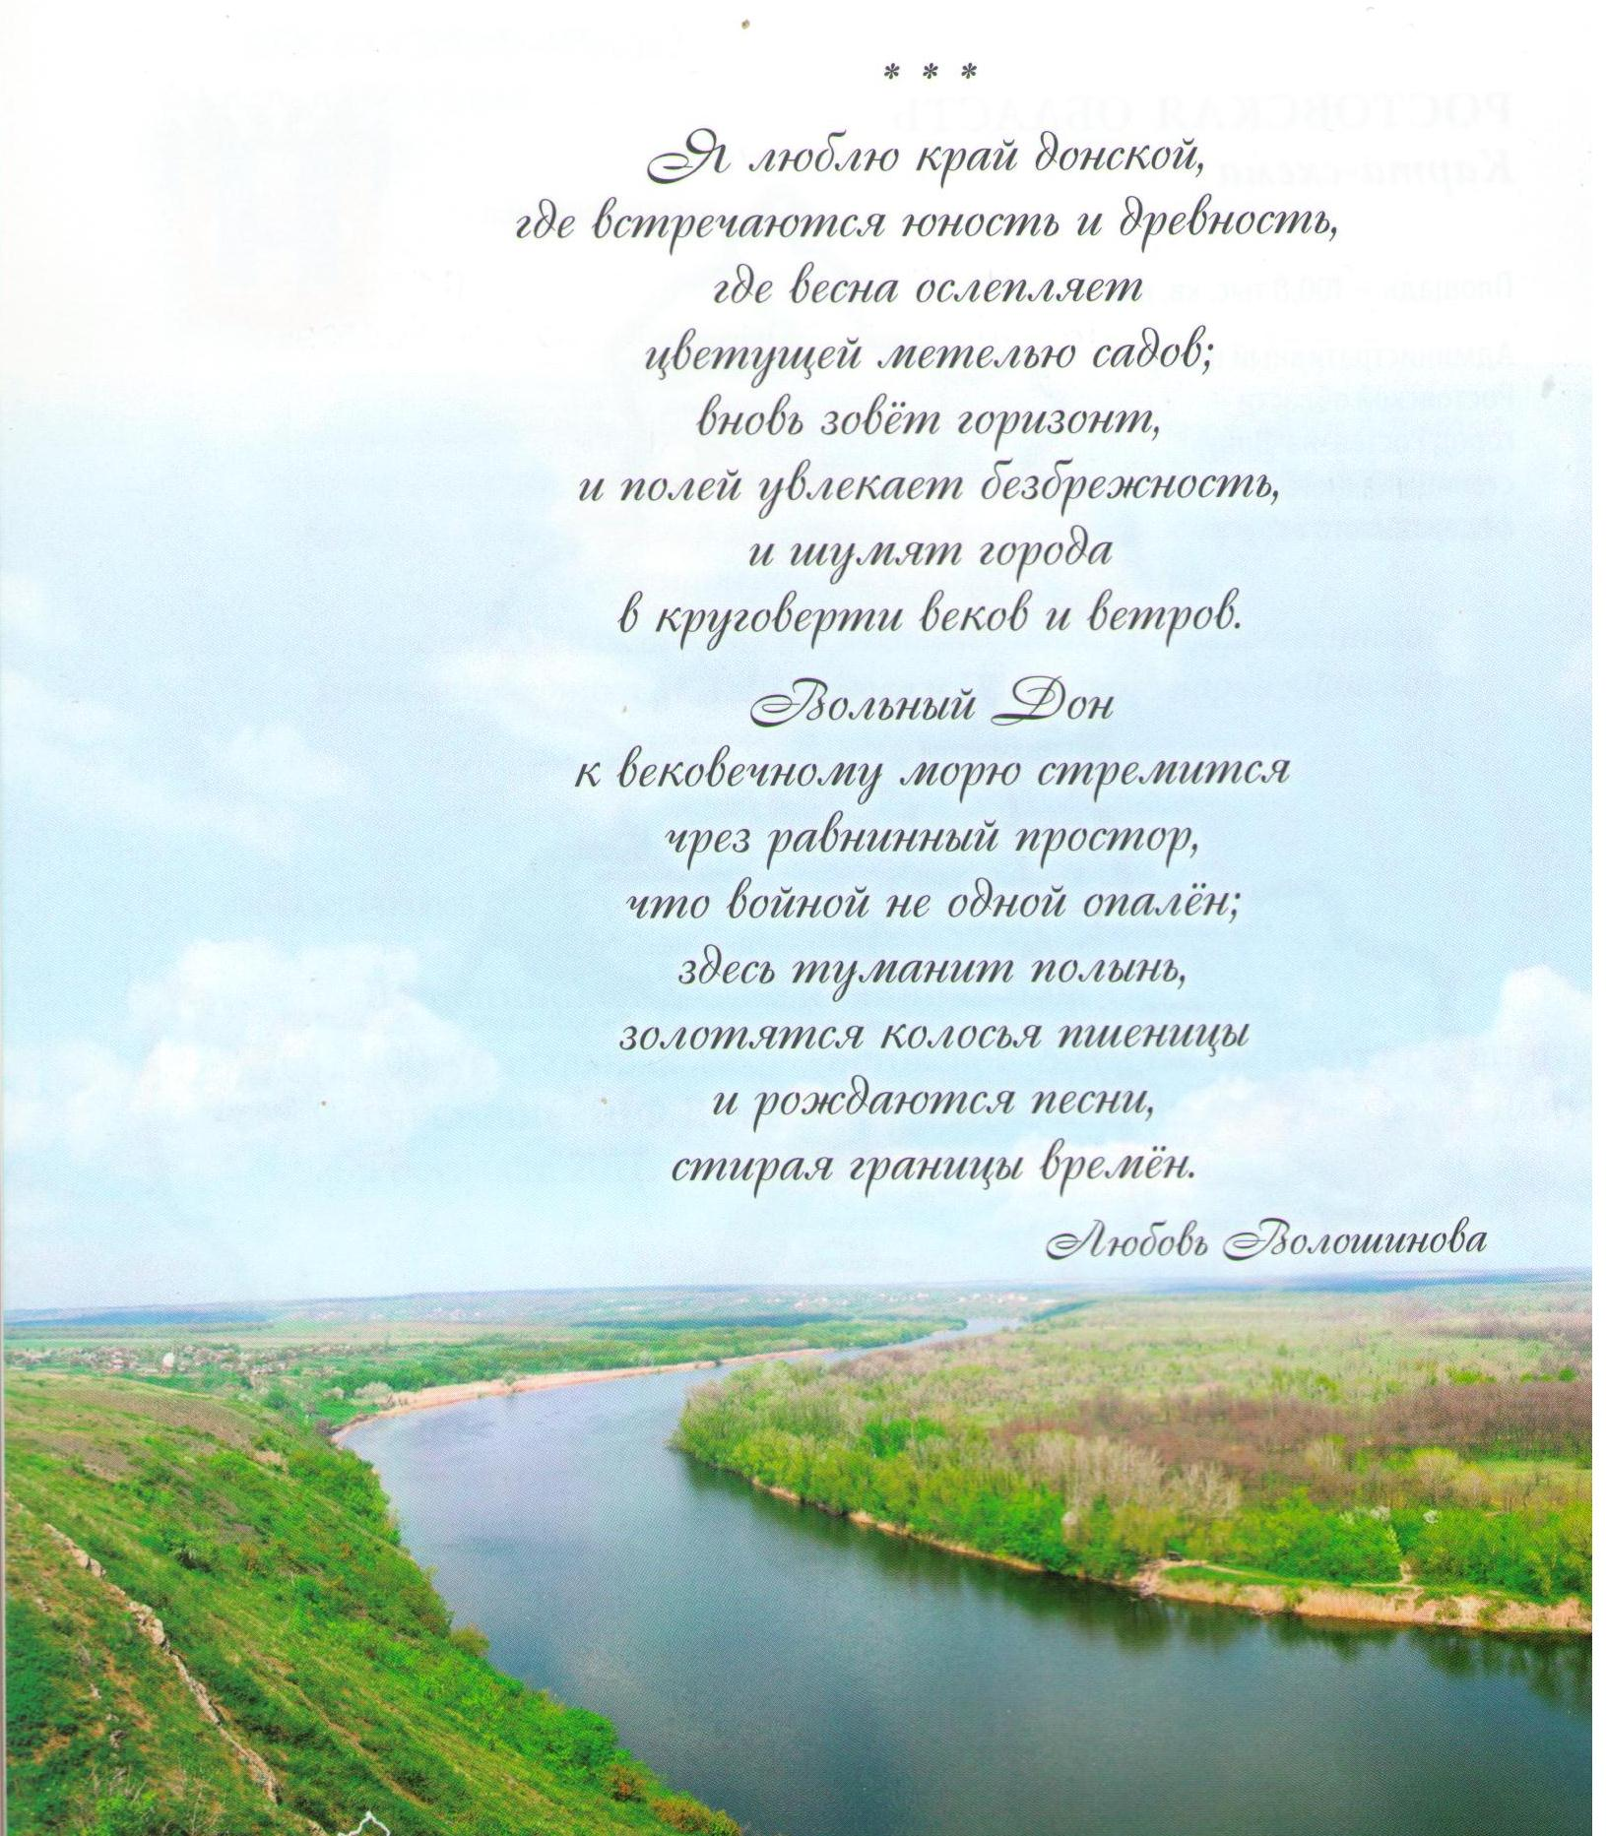

Slide 3
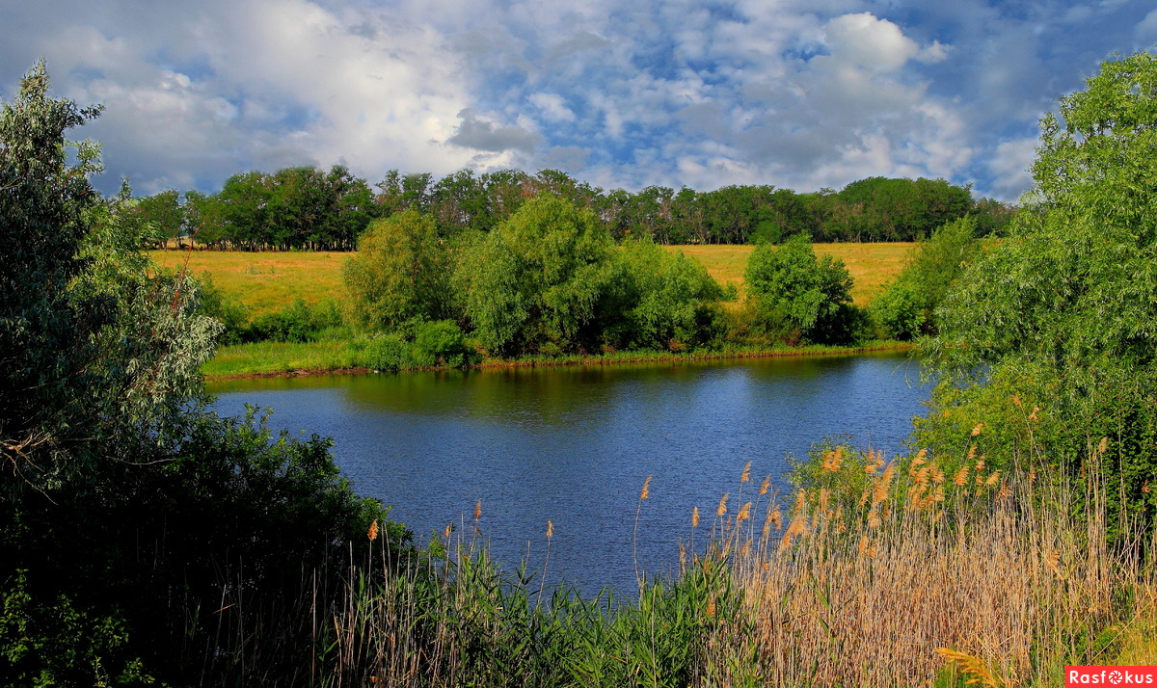
Донская земля всегда была богатой на литературные таланты. На ней родились или жили, учились или работали такие известные в стране и в мире писатели, как Даниил Мордовцев, Константин Тренев, Николай Погодин, Александр Серафимович, Владимир Ставский, Александр Фадеев, Анатолий Сафронов, Вера Панова, Николай Доризо, Александр Солженицын, Владимир Карпенко и другие. Все они, так или иначе, участвовали в жизни организации или влияли на ее деятельность.

Slide 4
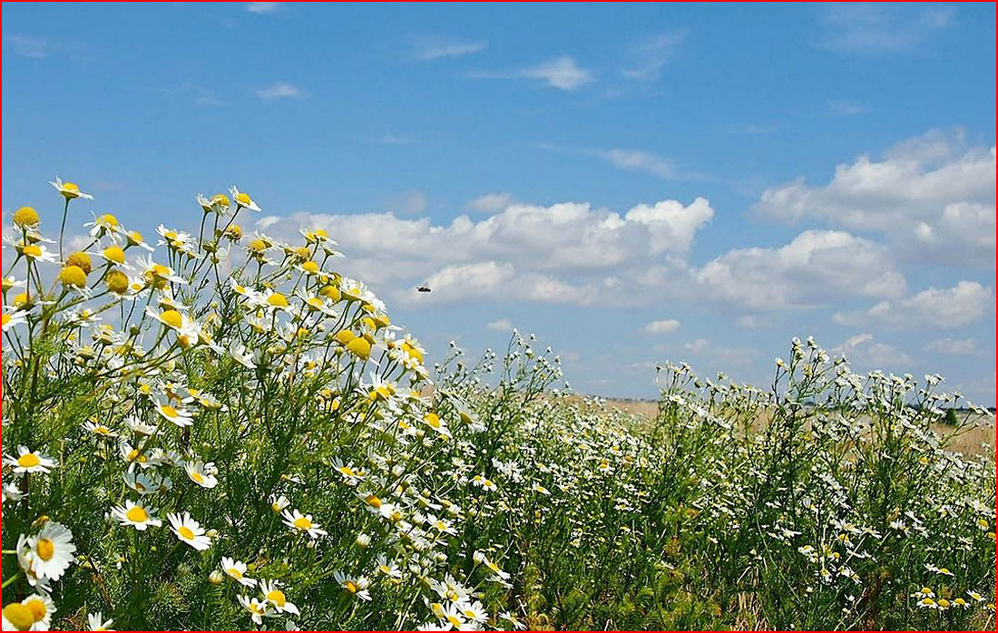
«Город, где я родилась и выросла, - Ростов-на-Дону, - не блистал в те времена красотой и чистотой, но это был живой, кипучий город, город-бунтарь, город-работник и остроумец.»
В. Панова

Slide 5
«Это фантастический край! Донецкую степь я люблю и когда-то чувствовал себя в ней, как дома, и знал там каждую балочку...»
«Воздух родины - самый здоровый воздух. Жаль, что я не богатый человек и живу только на заработок, а то бы я непременно купил себе в Таганроге домишко, поближе к морю, чтобы было где погреться в старости».
А.П. Чехов

Slide 6

«Донщина! Разродимая сторонушка! Со всех концов Руси бежали сюда, скрывались в безмежных просторах Дикого поля, замордованные боярами мужики Рязанщины, Псковщины, Киевщины, все, кто был смел и пуще жизни любил волю. Так нашли пристанище на тихой, величавой реке отважные люди, называвшие себя донскими казаками. Отсюда далеко уходили в походы вольные казаки. В легких стругах подплывали они к берегам Туретчины, громили крымского хана, нещадно били грабителей, нарушавших границы русской земли...»
Закруткин В. Сторона донская
// Мать сыра земля / Закруткин В. – М.: Сов. Россия, 1970. – С. 185, 186.

Slide 7
«Мне, как и всем моим землякам, до боли дорог отчий казачий край. Под высоким донским небом и я учился первым шагам, рвал тюльпаны в бескрайней степи, вслушивался в музыку и слова несравненных казачьих песен. С ними вливались в сердце и навсегда остались в нем любовь и сочувствие к людям, населяющим родную степь. Восторг перед их трудолюбием и воинской отвагой. Гордость той вольницей, из которой вышли вожди народных крестьянских восстаний Степан Разин, Емельян Пугачев, Кондрат Булавин. Сострадание той доле, полной горчайших невзгод и тревог, на которую было обречено трудовое казачество при царизме»
Калинин А. Под отчим небом // Под отчим небом : литературная летопись. – Ростов-на-Дону: Кн. изд-во, 1982. – С. 240.

Slide 8
Степь родимая! Горький ветер, оседающий на гривах косячных маток и жеребцов. На сухом конском храпе от ветра солоно, и конь, вдыхая горько-соленый запах, жует шелковистыми губами и ржет, чувствуя на них привкус ветра и солнца. Родимая степь под низким донским небом! Вилюжины балок, суходолов, красноглинистых яров, ковыльный простор с затравевшим гнездоватым следом конского копыта, курганы в мудром молчании, берегущие зарытую казачью славу... Низко кланяюсь и по-сыновьи целую твою пресную землю, донская, казачьей, не ржавеющей кровью политая степь!
Шолохов М.Тихий Дон. Кн. 3 – Ростов-на-Дону: Феникс, 1998. – С. 50

Slide 9
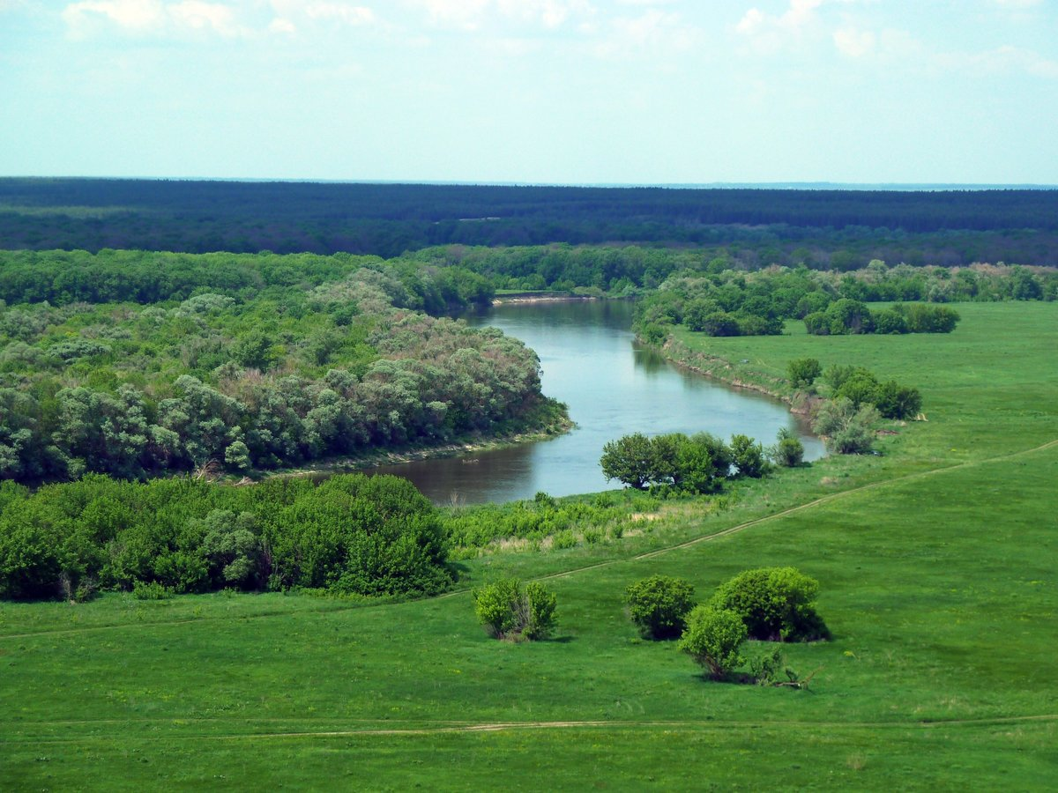
«…полноводный Дон, проносящий свои медлительные голубые волны мимо станицы Черкасской, живописной столицы донского казачества… Есть ли на свете что-нибудь краше весенней донской степи, пахнущей молодыми сочными травами, расцвеченной яркими огоньками тюльпанов и сверкающими алмазами утренней росы?..»
ПЕТРОВ-БИРЮК Д. И. Сыны степей донских. – М., 1994. – С. 9

Slide 10
О родине, о России, о Доне
…По-над Доном
Листопадов песню вольную ведет.
Песня –
Доблестная шашка,
Песня –
Синие глаза,
Сердце песни
Нараспашку,
В сердце песни –
Чудеса.
Примеров Б. Синевой разбуженное слово: стихи. – Ростов-на-Дону: Рост. кн. изд-во, 1964. – С. 39

Slide 11
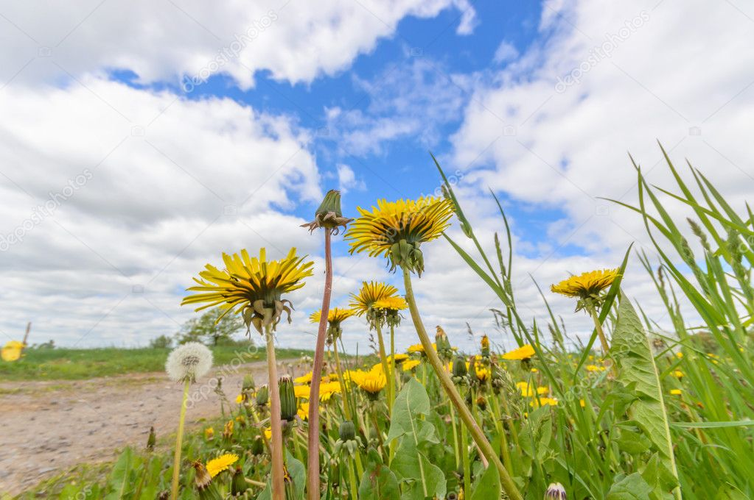
«Думается, что детство и юность во многом определяют жизнь человека. Природа края, в котором он вырос, близкие друзья, обычаи, язык окружавших его людей – все это незаметно, но крепко привязывает к себе, прочно, на всю жизнь заполняет душу. Можно уехать на долгие годы из родных мест, десятки лет не видеть родную природу, не слышать родного говора, но забыть их нельзя: постоянно и властно будет звать к себе родина
Софронов А. В. Автобиография // Советские писатели : автобиографии. М., 1972. Т. 4. С. 585.

Slide 12
